Slide 1
Imagen de Portada
P. Érick Félix, CM

Slide 2
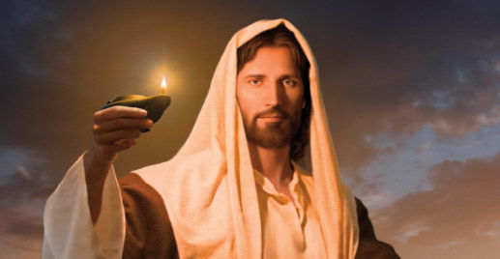
LECTIO DIVINA –III DOMINGO ADVIENTO- B”
DEN TESTIMONIO
Juan 1, 6-8.19-28
DEN testimonio
13 de diciembre 2020

Slide 3
Ambientación: Camino de papel cuatro velas a lo largo de él con una frase cada semana. La frase de esta semana : Den Testimonio o una biblia abierta.
Den testimonio
Vigilantes y despiertos
Preparen el camino del Señor
Cantos sugeridos: Cerca está el Señor; Preparen los caminos.

Slide 4
PREPARACIÓN:
Juan el Bautista es un testigo de esta alegría, él da su testimonio desde la sencillez y la humildad, como “puente” entre el anuncio de los profetas y eminente llegada del Reino. Estemos alegres. ¡El Señor ya viene!.
“La alegría es la respiración, el modo de expresarse del cristiano”. Papa Francisco. Los cristianos nos expresamos así, viviendo de la mejor manera, la alegría debido a la cercanía de Jesús.

Slide 5
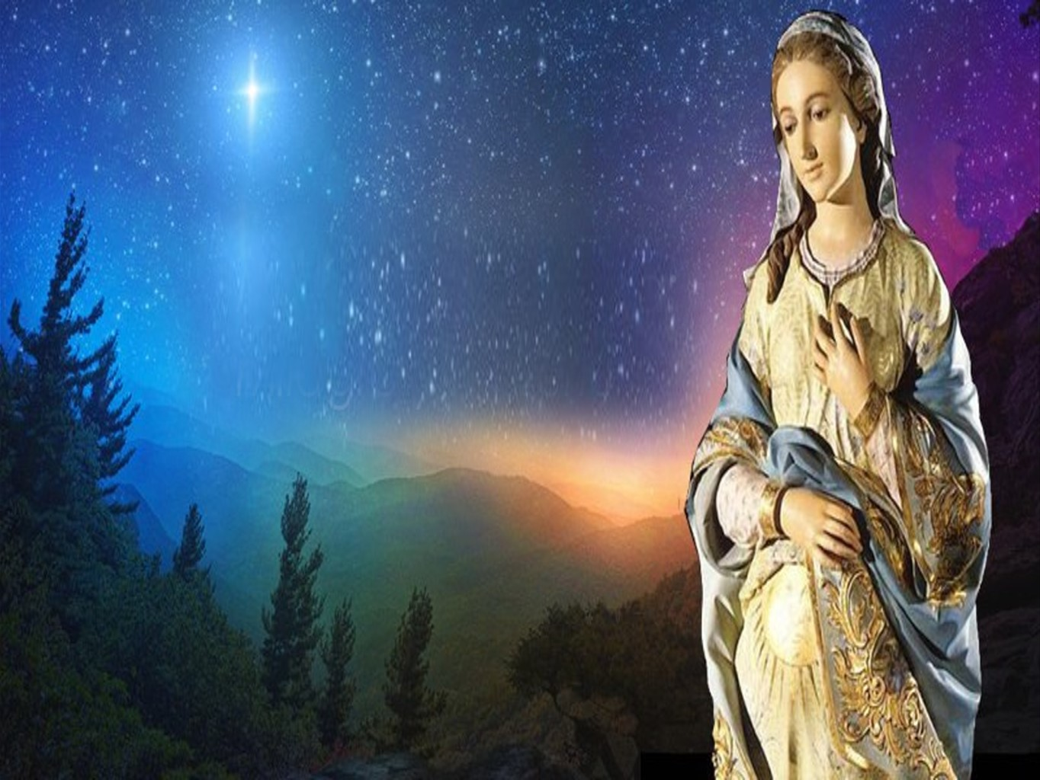
Oración inicial
Se hace breve, oh Cristo,
el tiempo que falta a tu venida.
Sólo el temor de no reconocerte
nos hace hoy detenernos a suplicar:
Purifica nuestro corazón para encontrarte,
abre nuestras manos para socorrerte,
ensancha nuestro amor para amarte.
En todos aquellos a los que vendrás
en primer lugar como consolador y
Salvador: los pequeños de la tierra,
los olvidados de todos,
los que urgen con sus lágrimas tu retorno.
Y aviva esta alegría nuestra, pues Tú llevarás
a término para gloria del Padre las horas
que aún faltan para tu encuentro. Amén.

Slide 6
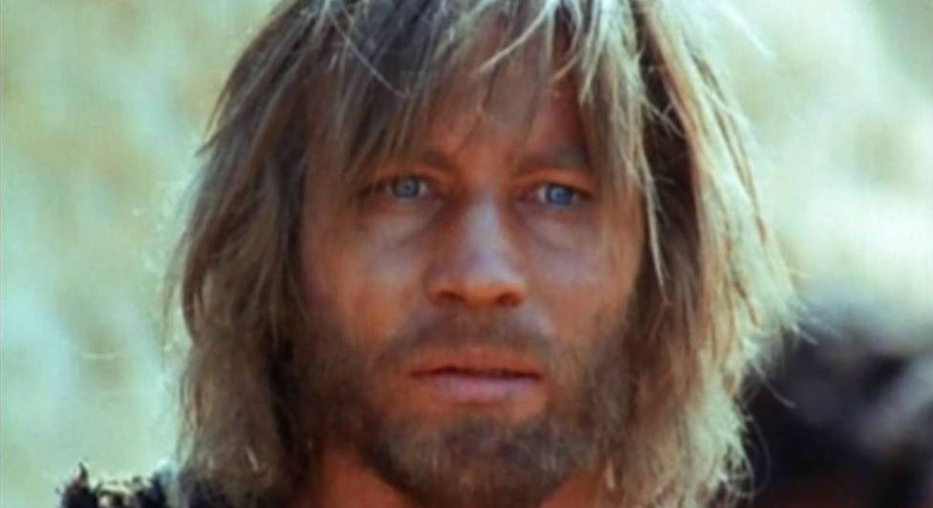
LECTIO : ¿Qué dice el texto? Juan 1,6-8.19-28
Motivación:
La venida del Señor tiene precursores, mensajeros que van por delante allanándole el camino. Esa fue la misión de Juan Bautista, cuya presencia en medio de Israel hace presentir ya próxima la llegada de Cristo.
Él no es el Mesías esperado, sino sólo una voz que clama para que todos se preparen a acoger la luz que llega con Jesús.

Slide 7
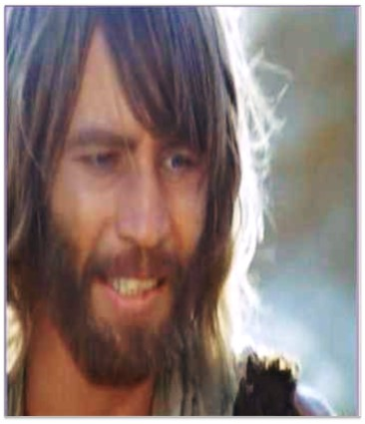
Juan 1,6-8.19-28
Surgió un hombre, enviado por Dios, que se llamaba Juan: éste venía como testigo, para dar testimonio de la luz, para que por él todos vinieran a la fe. No era él la luz, sino testigo de la luz.

Slide 8
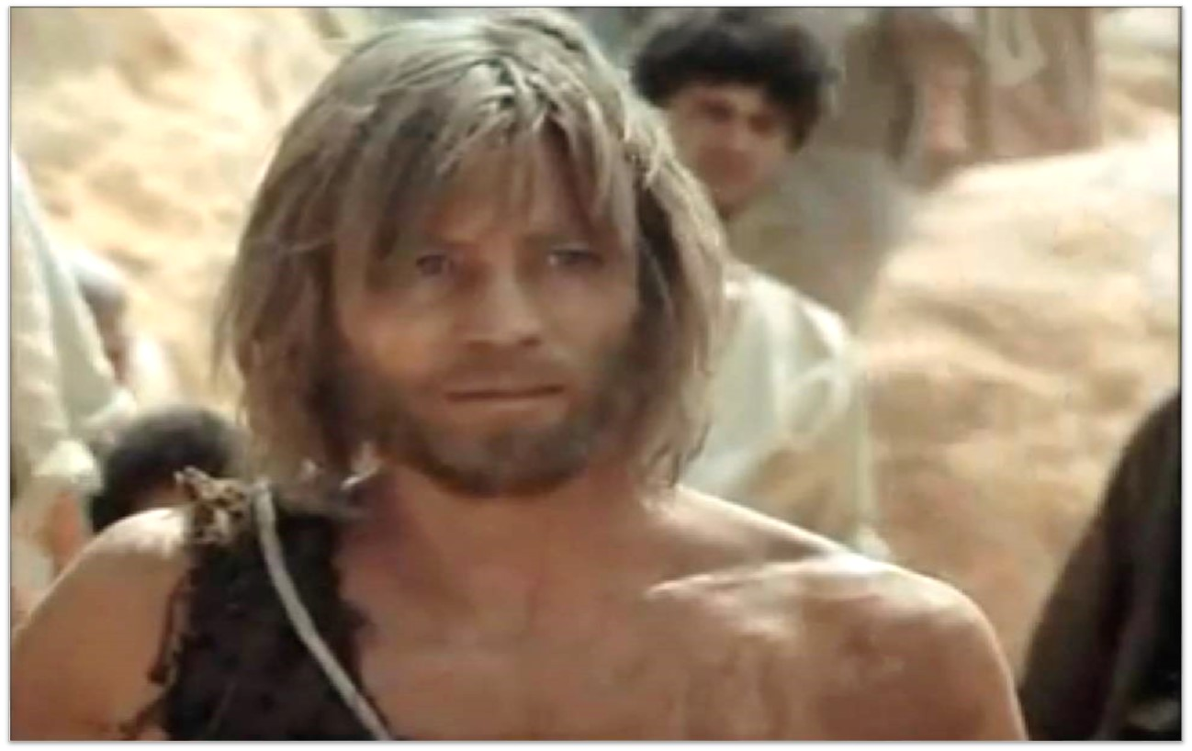
Y éste fue el testimonio de Juan, cuando los judíos enviaron desde Jerusalén sacerdotes y levitas a Juan, a que le preguntaran: “¿Tú quién eres?”. Él confesó sin reservas:
“Yo no soy el Mesías”.

Slide 9
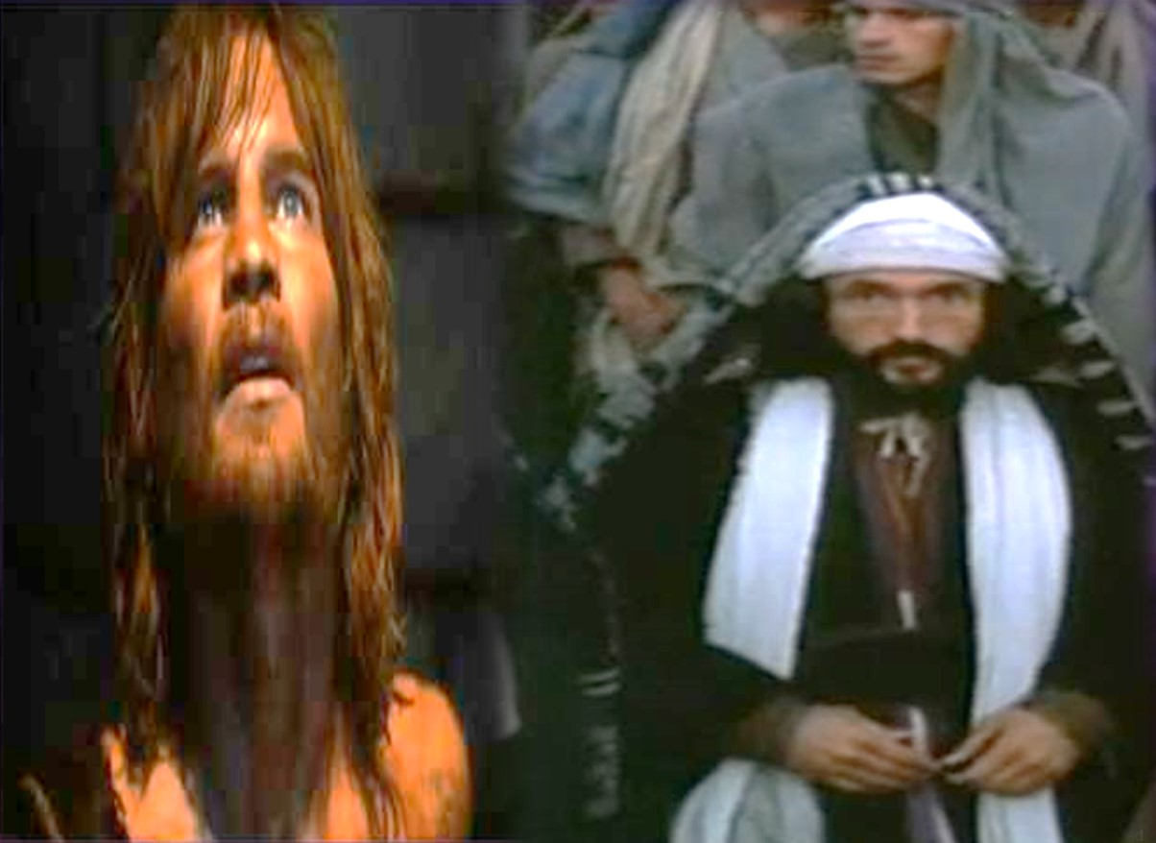
Le preguntaron: -“¿Entonces, ¿qué? ¿Eres tú, Elías?” Él dijo: – “No lo soy” “¿Eres tú el profeta?”. Respondió: –“No”.

Slide 10
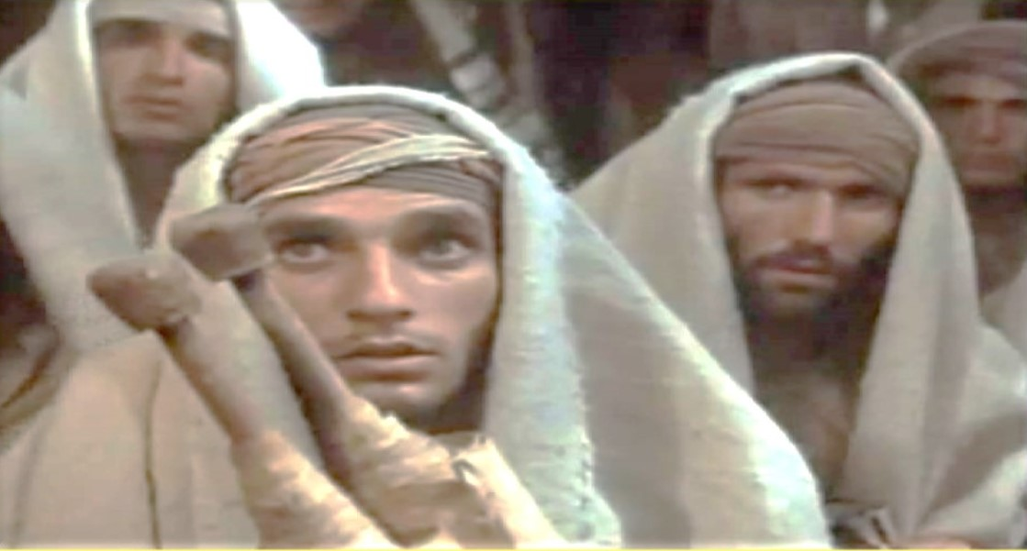
Y le dijeron: – “¿Quién eres? Para que podamos dar una respuesta a los que nos han enviado. ¿Qué dices de ti mismo?”.

Slide 11
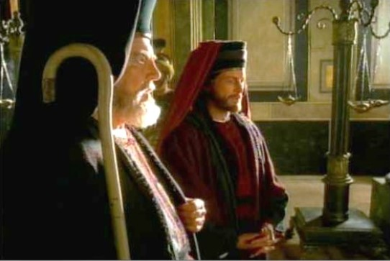
Entre los enviados había fariseos y le preguntaron:
– “Entonces, ¿Por qué bautizas?, si tú no eres el Mesías, ni Elías, ni el Profeta?”.

Slide 12
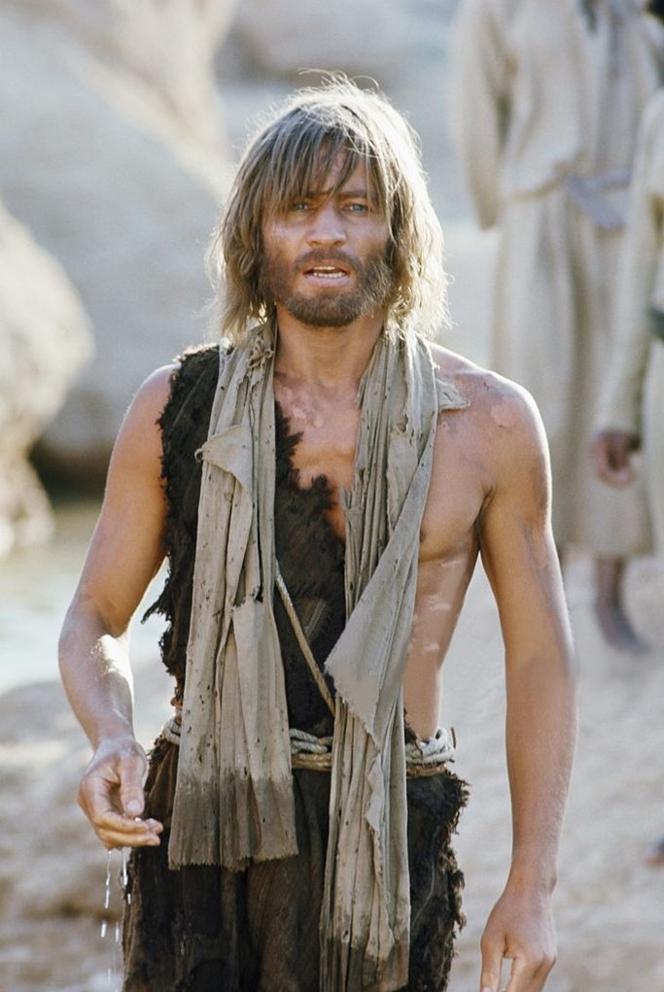
Juan les respondió:
– “Yo bautizo con agua; pero en medio de ustedes hay uno que no conocen. que viene detrás de mí, y al que no soy digno de desatar la correa de sus sandalias”.

Slide 13
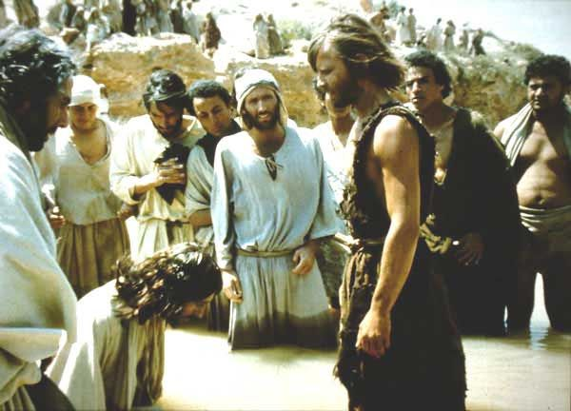
Esto pasaba en Betania, en la otra orilla del Jordán, donde estaba Juan bautizando.

Slide 14
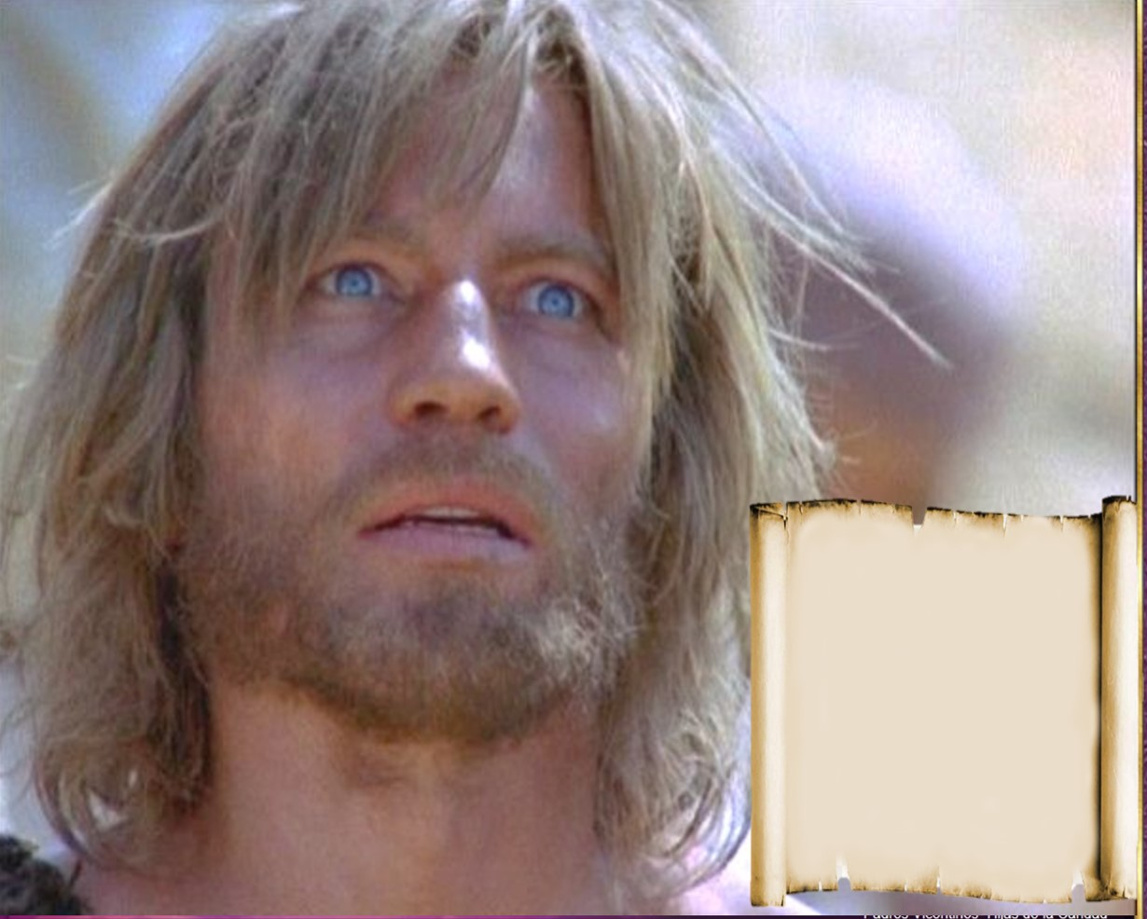
Preguntas para la lectura:
Vv. 6-8: ¿Qué se dice de Juan en estos versículos? ¿Cuál es su función respecto a Jesús?
⁶ Surgió un hombre, enviado por Dios, que se llamaba Juan: ⁷ Éste venía como testigo, para dar testimonio de la luz, para que por él todos vinieran a la fe. ⁸ No era él la luz, sino testigo de la luz.

Slide 15
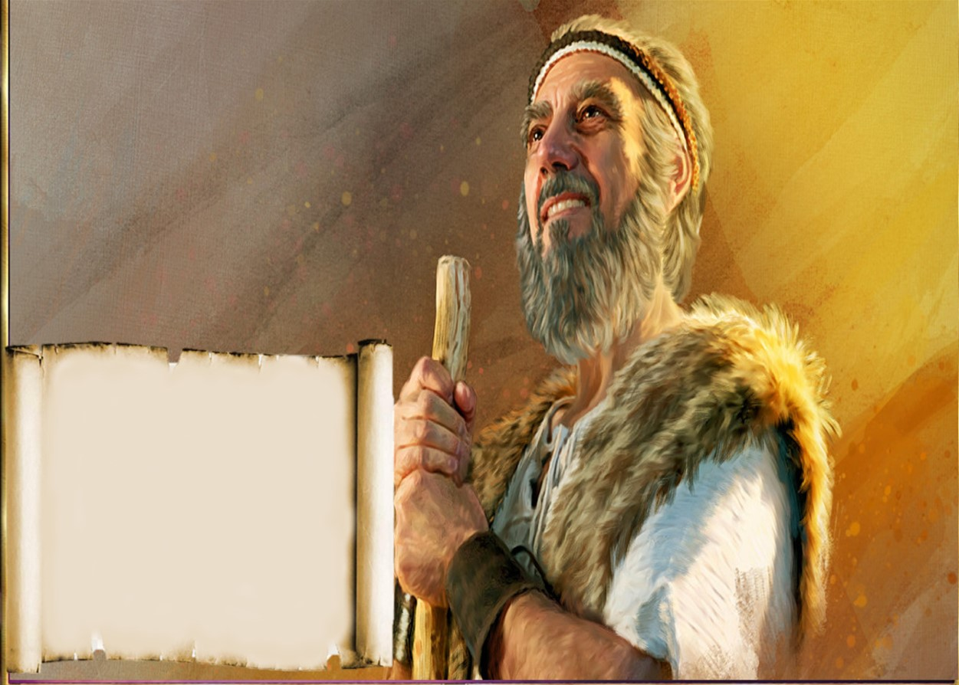
Vv. 20-22: ¿Con qué personajes tratan los fariseos de identificar al Bautista? ¿Cómo responde Juan a cada una de sus preguntas?
20 Él confesó sin reservas: “Yo no soy el Mesías”. 21 Le preguntaron: – “Entonces, ¿qué? ¿Eres tú, Elías?” Él dijo: – “No lo soy” - “¿Eres tú el profeta?” Respondió: “No”. 22Y le dijeron: – “¿Quién eres? Para que podamos dar una respuesta a los que nos han enviado. ¿Qué dices de ti mismo?”.

Slide 16
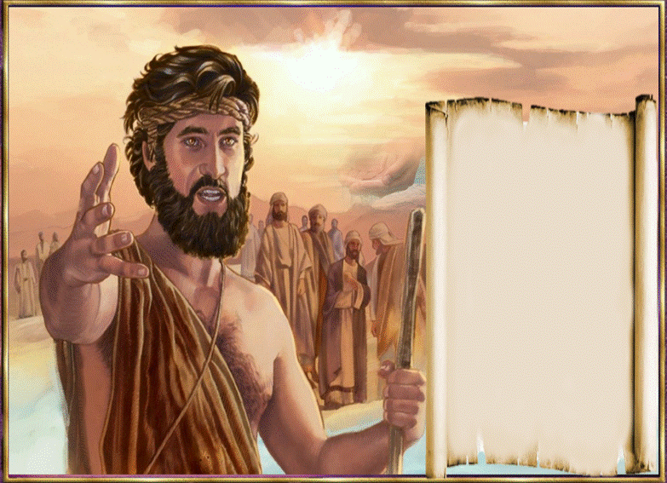
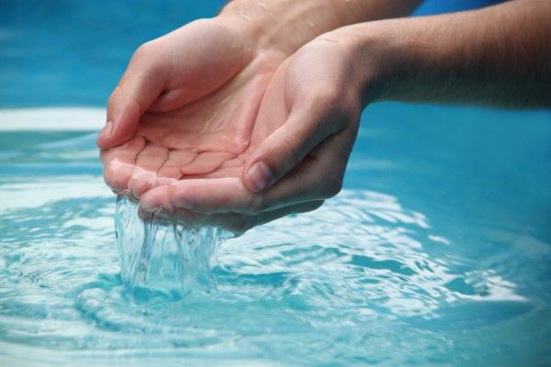
Vv. 23-27: Juan se identifica. ¿De qué manera lo hace? ¿Con quién se identifica?
23 Él contestó: “Yo no soy la voz que grita en el desierto: “Allanen el camino del Señor”, como dijo el profeta Isaías”. 24 Entre los enviados había fariseos 25 y le preguntaron: – “Entonces, ¿por qué bautizas?, si tú no eres el Mesías, ni Elías, ni el Profeta”. 26 Juan les respondió: – “Yo bautizo con agua; pero en medio de ustedes hay uno que no conocen. 27 que viene detrás de mí, y al que no soy digno de desatar la correa de sus sandalias”.

Slide 17
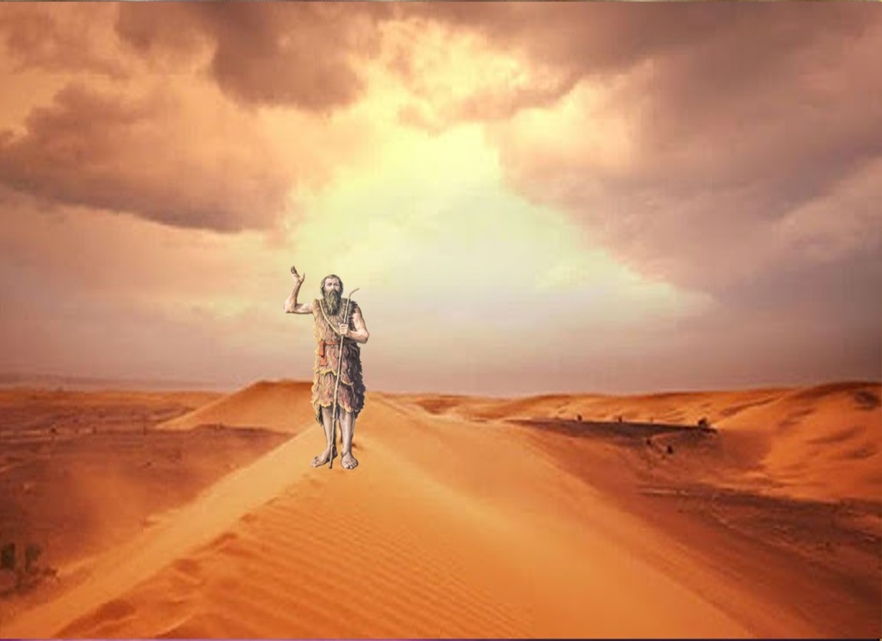
MEDITATIO ¿Qué me dice el texto?
Motivación: Juan es sólo una “voz” que clama. Conoce sus carencias y sabe que sólo Jesús puede llenarlas. Por eso es una figura tan importante en el Adviento y
puede ayudarnos a vivir este tiempo de espera ahondando nuestro deseo de que el Señor se haga presente en medio de nosotros.

Slide 18
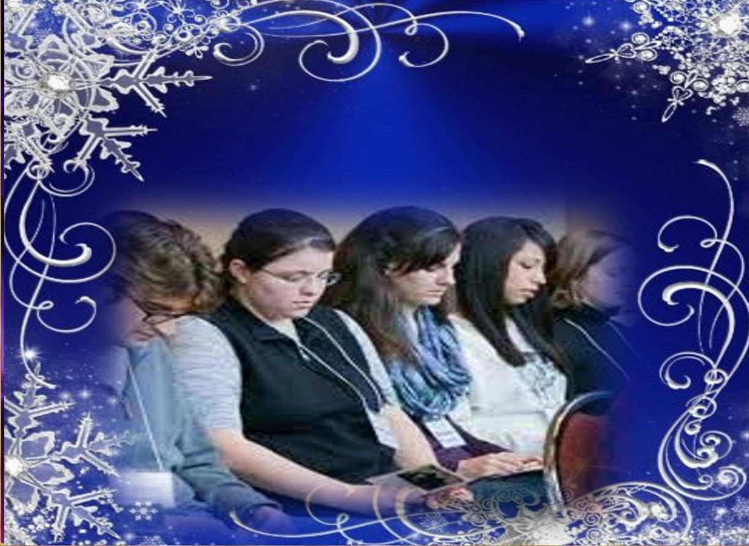
¿Cómo puedo aprovechar este tiempo de Adviento para conocer mejor a Jesús y relacionarme con él de un modo más personal y cercano?

Slide 19
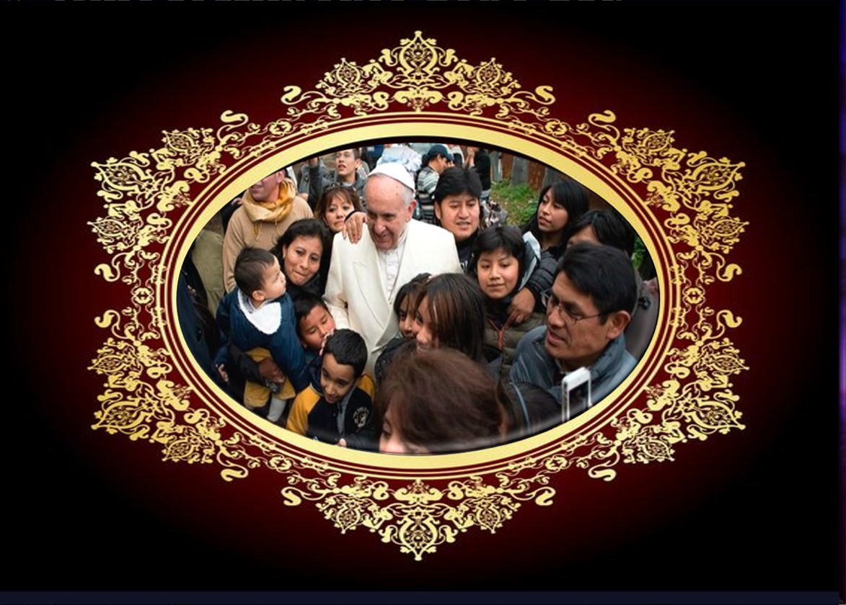
¿Qué testimonio debo dar para que lo que anuncie
sea creíble para quienes me rodean?

Slide 20
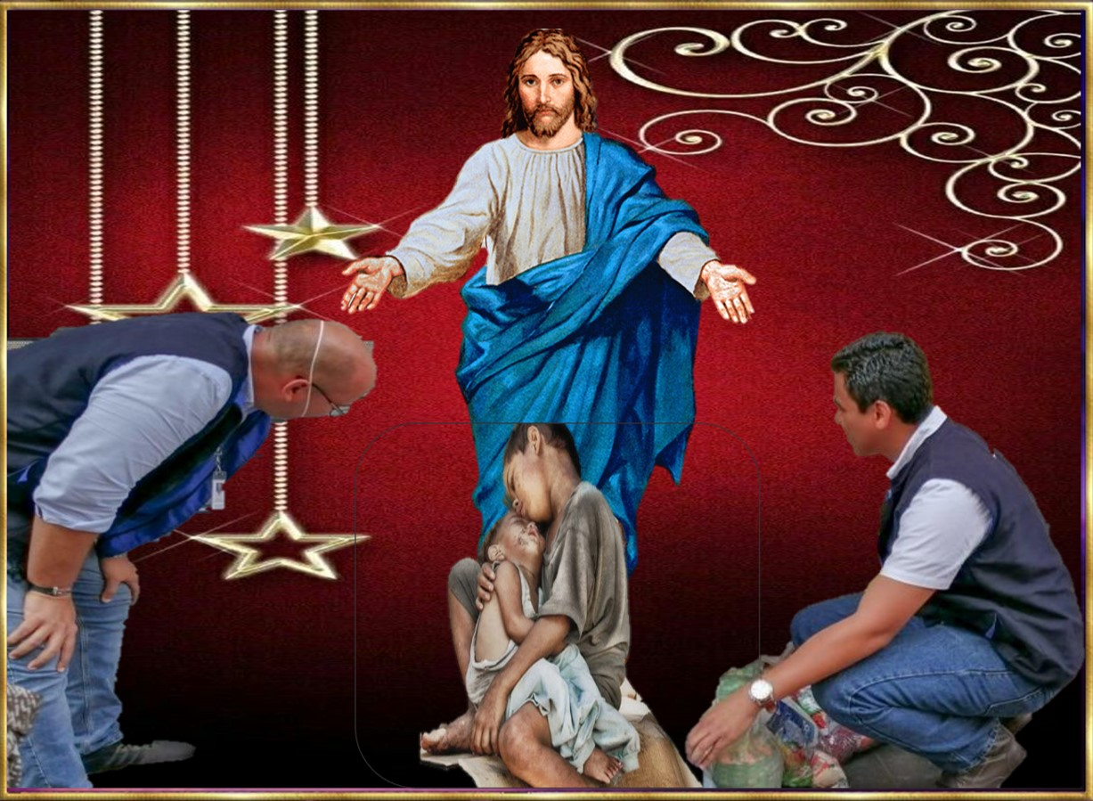
¿Qué significa hoy, para mí ser “testigo de la luz”?
¿Qué situaciones
de oscuridad me gustaría iluminar?
¿Cómo?

Slide 21
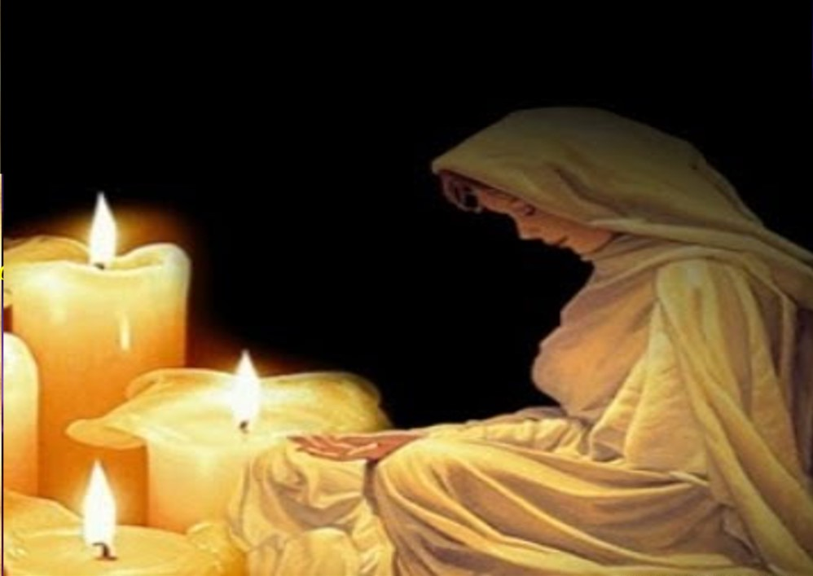
ORATIO ¿Qué le digo al Señor motivado por su Palabra?
Motivación:
El adviento ha de vivirse en
clima de oración porque lo
que esperamos sólo puede ser pedido humildemente y recibido como un don.

Slide 22
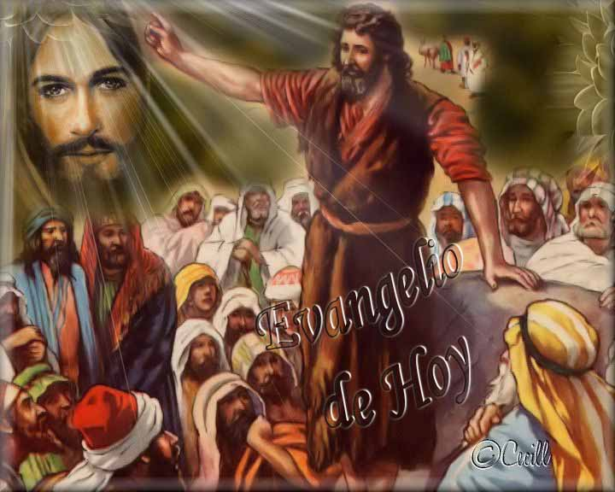
Luego de un tiempo de oración personal, podemos compartir en voz alta nuestra oración, siempre dirigiéndonos a Dios mediante la alabanza, la acción de gracias o la súplica confiada. Se puede, también, recitar el Cántico de María que corresponde a este domingo.

Slide 23
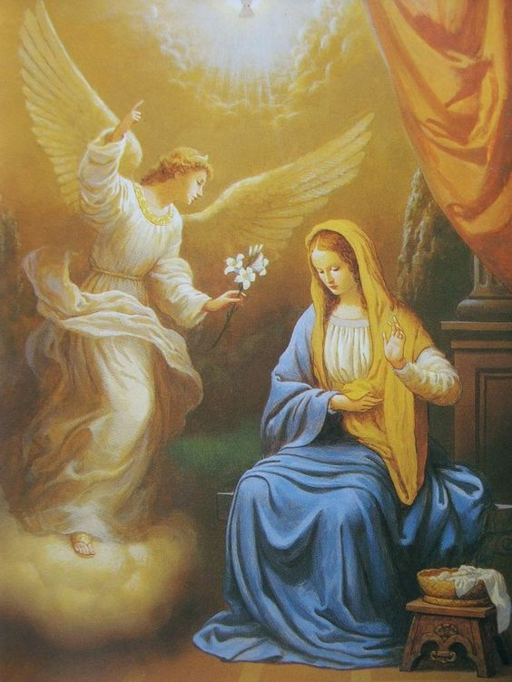
Salmo Lc 1
Proclama mi alma la grandeza del Señor, se alegra mi espíritu en Dios, mi Salvador; porque ha mirado la humillación de su esclava. Desde ahora me felicitarán todas las generaciones.
Se alegra mí espíritu en Dios, mi salvador.

Slide 24
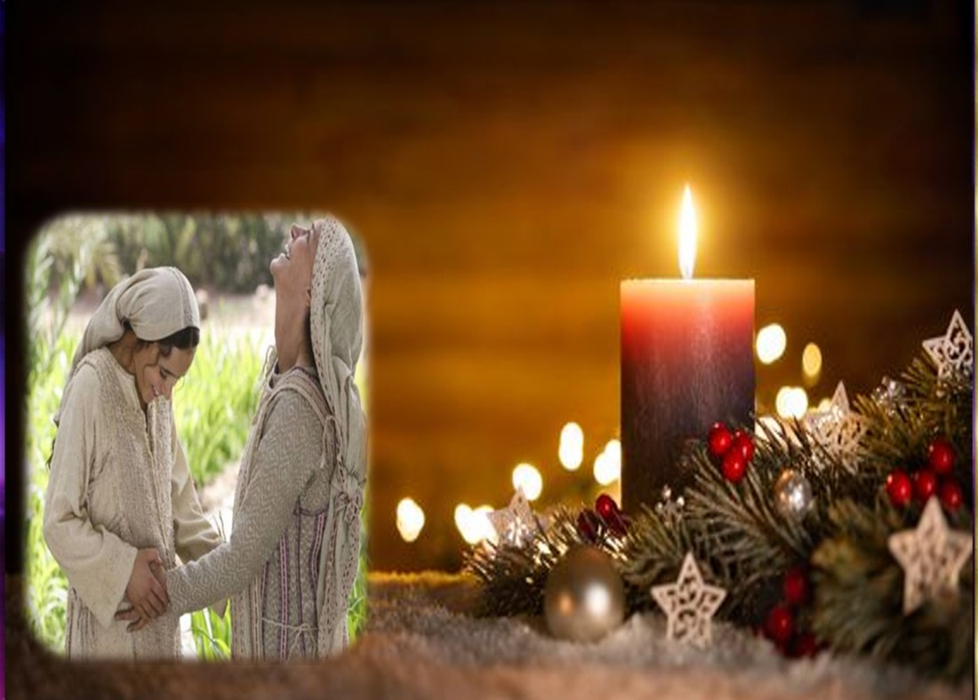
Porque el Poderoso ha hecho obras grandes por mí; su nombre es santo y su misericordia llega a sus fieles de generación en generación.
Se alegra mí espíritu en Dios, mi salvador.

Slide 25
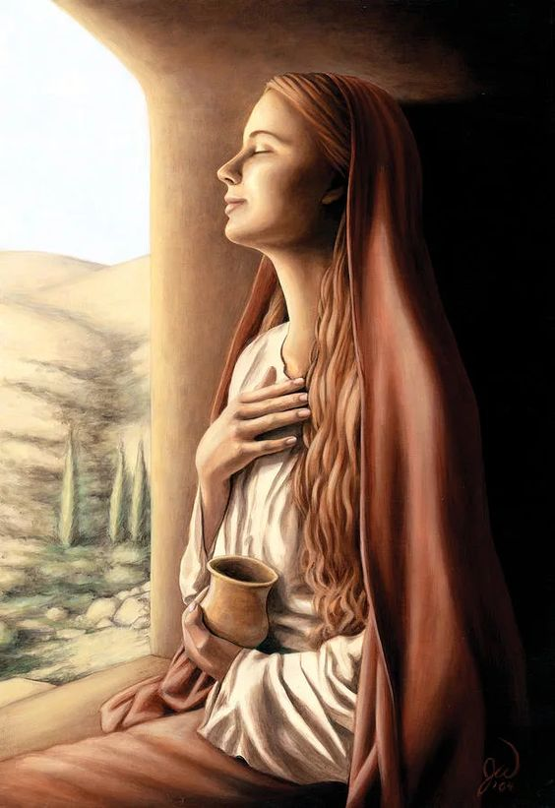
A los hambrientos los colma de bienes y a los ricos los despide vacíos. Auxilia a Israel, su siervo, acordándose de su misericordia.
Se alegra mí espíritu en Dios, mi salvador.

Slide 26
CONTEMPLATIO ¿Qué me lleva a hacer el texto?
Motivación: Sigamos meditando el mensaje de Adviento del
P. Tomaž Mavrič, CM. Superior General.
Sabemos que la persona de Jesús está en el corazón de la identidad de Vicente de Paúl como místico de la Caridad, en el corazón de la espiritualidad y del carisma vicenciano.
Jesús es nuestra razón de ser y la persona cuya manera de pensar, de sentir, de hablar y de actuar se convierte en nuestro objetivo en la vida, por lo tanto, su cercanía a los que sufren es el modelo de vida de Vicente y de aquellos que le siguen. No desviándose nunca de las situaciones de sufrimiento ni de aquellos que han sido heridos, Vicente vio a Jesús en los pobres y a los pobres en Jesús.

Slide 27
“No hemos de considerar a un pobre campesino o a una pobre mujer según su aspecto exterior, ni según la impresión de su espíritu, dado que con frecuencia no tienen ni la figura ni el espíritu de las personas educadas, pues son vulgares y groseros. Pero dadle la vuelta a la medalla y veréis con las luces de la fe que son ésos los que representan al Hijo de Dios, que quiso ser pobre… ¡Dios mío! ¡Qué hermoso sería ver a los pobres, considerándolos en Dios y en el aprecio en que los tuvo Jesucristo!” (XI/4,725)
(Carta de Adviento 2020 del Superior General)

Slide 28
Compromiso :
En nuestro grupo, familia, comunidad: realizar alguna obra de caridad que sea un reflejo de la luz y del amor del Señor.

Slide 29
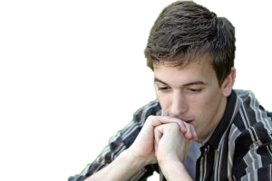
¿Qué es la alegría para un cristiano?. Te invito a responder esta pregunta a manera de reflexión personal.

Slide 30
Oración Final
Gracias, Señor, por enviarnos mensajeros delante de Ti.
Así como enviaste a Juan, el Bautista que te abriera camino, hoy somos conscientes que después de tantos años podemos creer en ti, porque hubo muchos mensajeros que llevaron tu luz a los demás.
Te pedimos que, así como nos das la luz, también nos des la fuerza de caminar en la luz.
Y muy especialmente te pedimos que nos enseñes a conducir a nuestros hermanos a tu luz verdadera. Amén

Slide 31
Texto de Lectio Divina: Padre César Chávez Alva (Chuno) Edición: D. Vero Urbina, C.ongregación de la Misión.
Power Point : Sor Pilar Caycho Vela - Hija de la Caridad de San Vicente de Paúl

